Slide 1
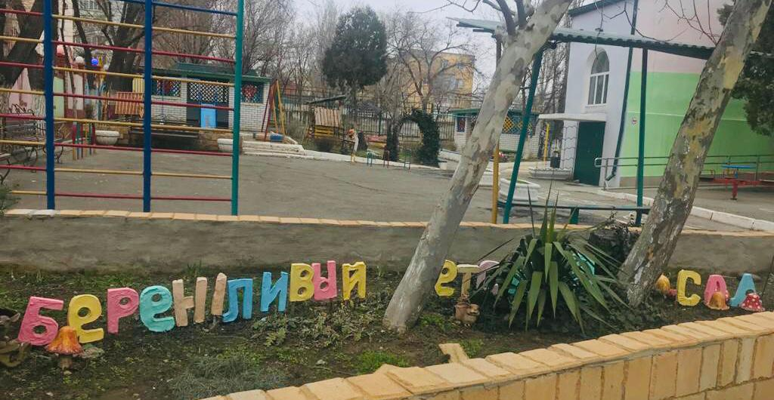
Государственное бюджетное дошкольное образовательное учреждение Республики Дагестан «Детский сад № 92 Звездочка»
Презентация на тему: «Бережливые технологии в ДОУ»
Руководители проекта: Курбанова М.М.
Амирбекова М.М.
Омарова Е.В.

Slide 2
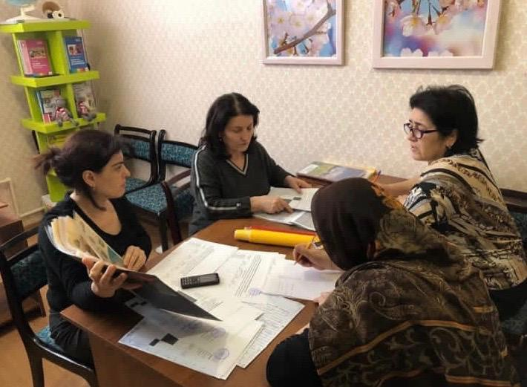
С 2019 года наш детский сад участвует в проекте «Бережливый детский сад». Руководитель проекта: директор ГБДОУ РД «Детский сад №92 «Звездочка» Магомедова Э.А.

Slide 4
В рамках проекта реализованы следующие мероприятия:
-Применение визуализации, направленной на повышение безопасности детей, родителей и сотрудников.
-Стандартизация ежедневных операций детей и сотрудников.
-Рациональная организация рабочих мест детей и сотрудников.
-Применение стандартизации гардеробной и прачечной комнаты.

Slide 5
Бережливый детский сад -это тот сад в котором в первую очередь берегут здоровье детей

Slide 6
В результате реализации проектов в детских садах создана удобная навигация в здании и по территории ДОУ. Проделанная работа позволила родителям (посетителям) сократить время на нахождение нужного кабинета в здании

Slide 7
до после Применение визуализации для безопасного подъема и спуска на лестничных маршах,. На каждой ступеньке - информативные знаки.

Slide 8
до после Применение визуализации, направленной на повышение безопасности детей, родителей и сотрудников.

Slide 9
Основной целью внедрения бережливого производства является формирование бережливого сознания дошкольников, бережного отношения к вещам, книгам, предметам. Одним из проектов является Буккроссинг-это обмен книгами, вещами, предметами .

Slide 10
до после Рациональная организация рабочих мест сотрудников ( система 5S)

Slide 11
Рациональная организация рабочих мест детей и сотрудников

Slide 12
Используя алгоритмы, научили детей правилам посещения туалета, умывания, одевания.

Slide 13
« Быстро, аккуратно и удобно-наша гардеробная!»

Slide 14
Чисто, уютно и экономия времени в нашей прачечной.

Slide 15
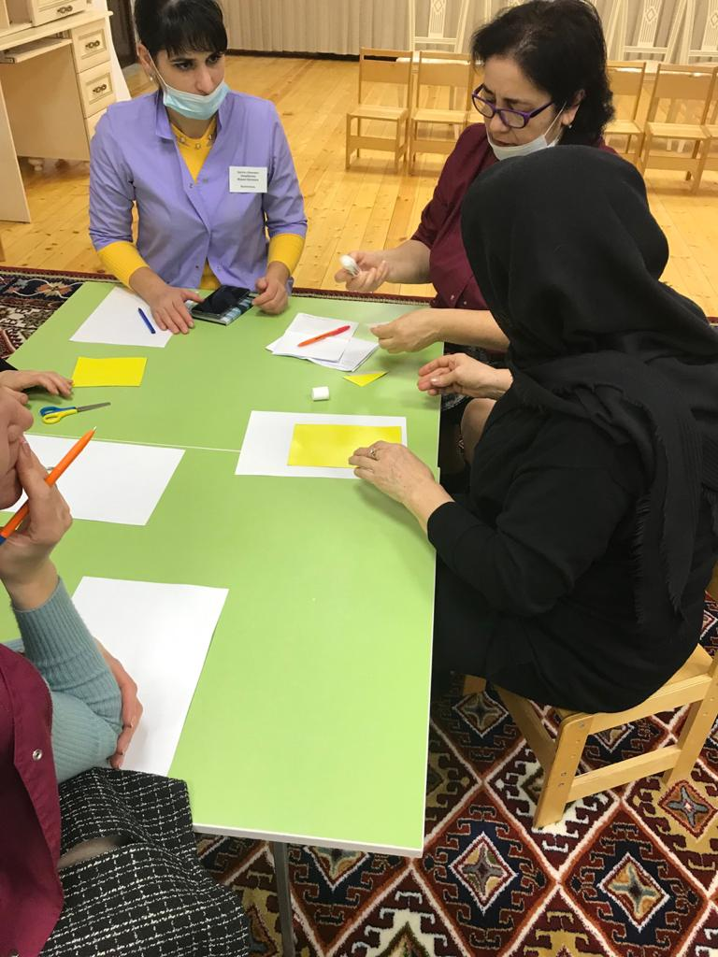
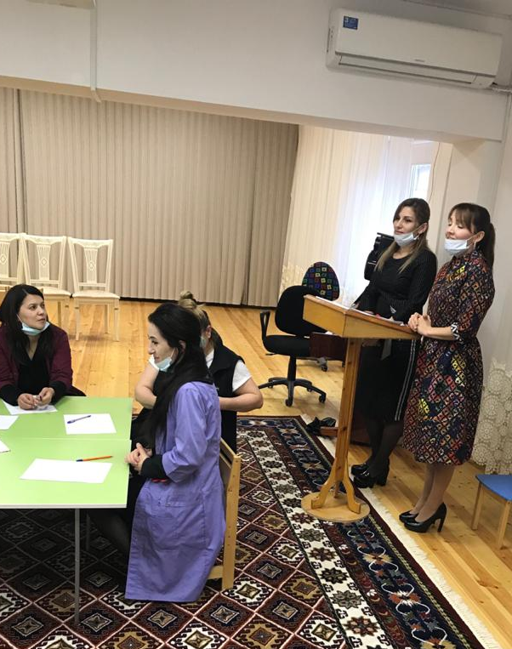
В рамках педагогического совета была проведена викторина «Бережливые технологии в ДОУ» подготовили : Амирбекова М. М., Омарова Е.В.

